Slide 1

Τμήμα Ψηφιακών Συστημάτων
Π.Μ.Σ. "Πληροφοριακά Συστήματα & Υπηρεσίες"
Επιμέλεια : Κωνσταντίνος Νεστοράκης

Slide 2
Μεθοδολογία Εργασίας
Περιγραφή Προβλήματος:
Διαδικασία Πρόβλεψης τιμής Sale Price.
Στόχοι Εργασίας:
Εξοικείωση με την γλώσσα προγραμματισμού python.
Εφαρμογή Τεχνικών Διαχείρισης Δεδομένων.
Εφαρμογή Αλγορίθμων Ανάλυσης Δεδομένων.
Τεχνικές που χρησιμοποιήθηκαν:
Data Evaluation.
Handling Missing Values.
Data Distribution.
Label Encoding.
Correlation Diagram.
Standard deviation.
Data Standardization.
PCA.
Handling Data Variance.
K-means Algorithm.
Elbow function.
Linear Regression.

Slide 3
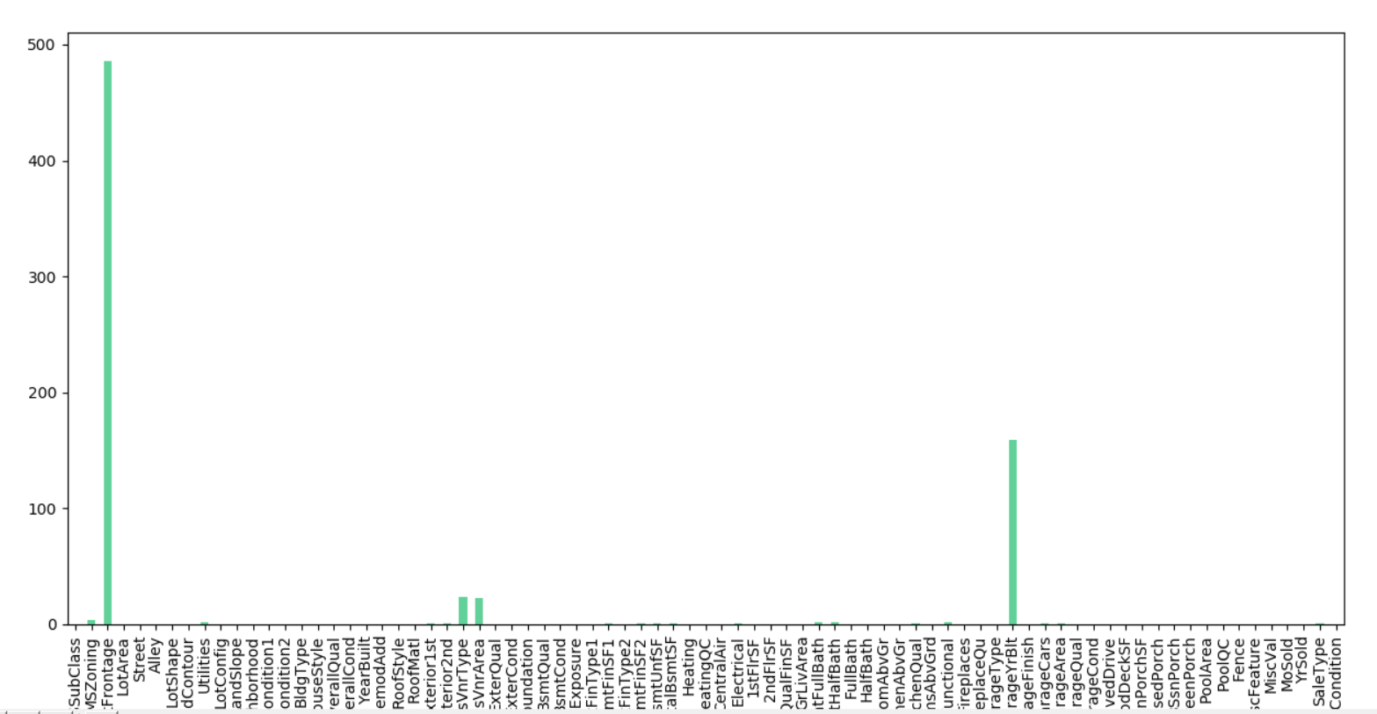
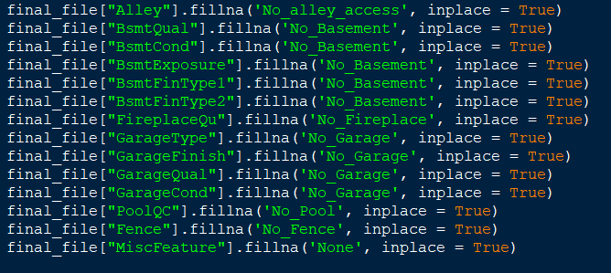
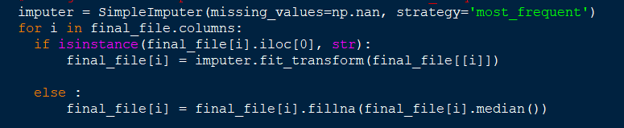
Pre-Processing
Data Evaluation:
Αξιολόγηση Δεδομένων μέσω αντικειμενικών μετρικών.
Αντικατάσταση ΝΑ τιμών στις κατηγορικές μεταβλητές, βάσει του αρχείου data_description.
Τεχνικές :
Data Evaluation
Handling Missing Values
Handling Missing Values:
Αντικατάσταση κενών τιμών με την ενδιάμεση τιμή για τα numerical variables.
Αντικατάσταση κενών τιμών με την πιο συχνή τιμή για τα string variables.

Slide 4
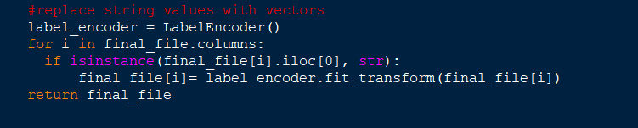
Pre-Processing
Encoding
Αντικατάσταση τιμών, των string μεταβλητών σε numeric.
Κατόπιν δοκιμών χρησιμοποιήθηκε η label encoding μέθοδος .
Τεχνικές :
Encoding

Slide 5
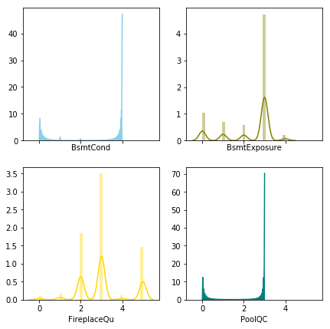
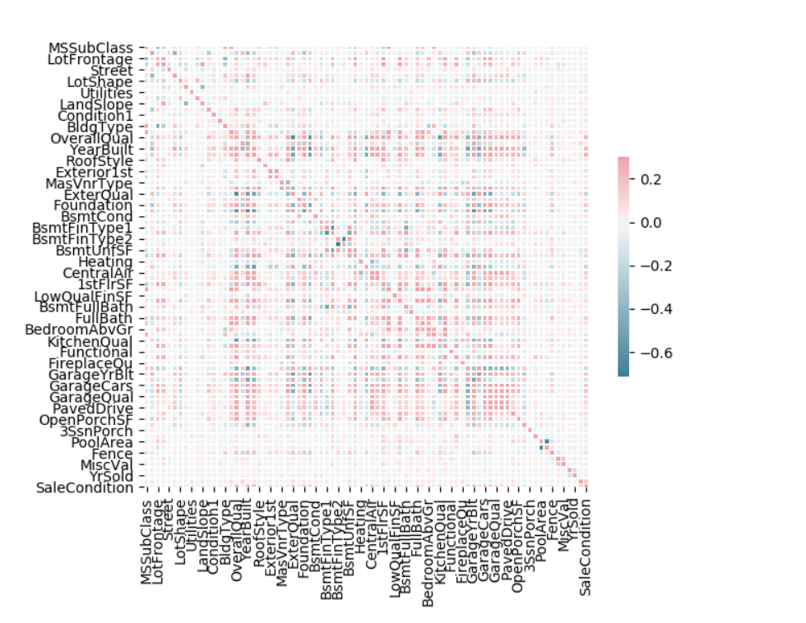
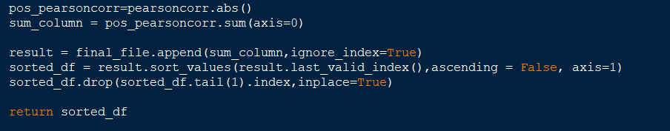
Data Management
Data Distribution:
Ελέγχθηκε εάν τα δεδομένα ακολουθούν κανονική κατανομή.
Τεχνικές :
Data Distribution
Correlation Diagram
Correlation Diagram:
Υπολογίστηκε ο αθροιστικός συντελεστής συσχέτισης για κάθε μεταβλητή .
Ταξινόμηση μεταβλητών σε φθίνουσα σειρά, βάσει του αθροιστικού συντελεστή συσχέτισης.

Slide 6
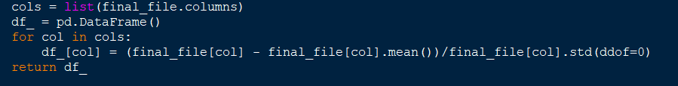
Data Management
Standard deviation:
Η υπολογίστηκε η διακύμανση κάθε μεταβλητής.
Ταξινόμηση μεταβλητών σε φθίνουσα σειρά, βάσει του συντελεστή διακύμανσης συσχέτισης.
Data Standardization:
Χρησιμοποιήθηκε η τεχνική z-score.
Τεχνικές :
Standard deviation
Data Standardization
Μετά το Standardization data, επαναλήφθηκαν οι τεχνικές Correlation Diagram και Standard Deviation.

Slide 7
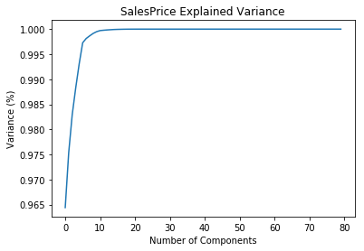
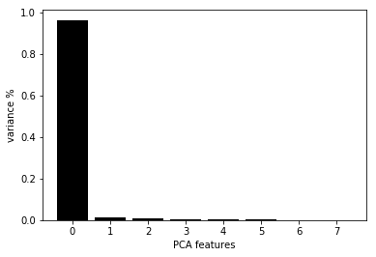
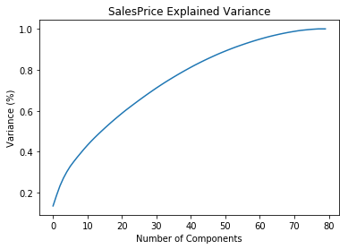
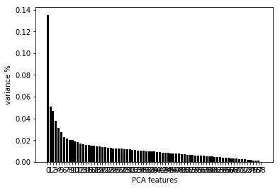
Data Management
PCA - DATA :
Χρησιμοποιήθηκαν όλες οι μεταβλητές του Dataset σαν είσοδο στο PCA model.
Για να προσδιοριστεί ο αριθμός των components που έπρεπε να εξαχθούν από το PCA model, ελέγχθηκε η συνολική διακύμανση των μεταβλητών.
Τεχνικές :
PCA - DATA
PCA - Standardization DATA
PCA - Standardization DATA:
Εξάχθηκαν 75 components.

Slide 8
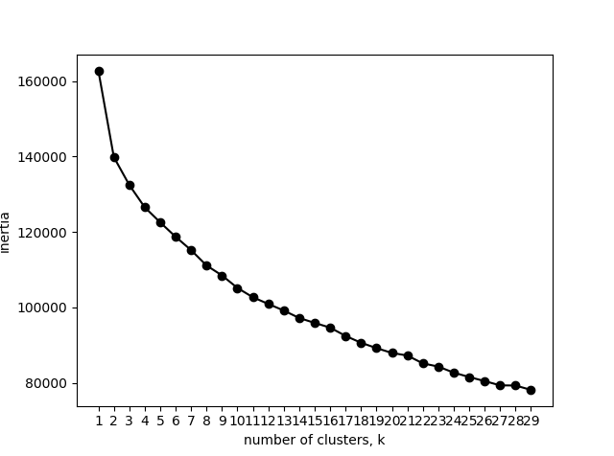
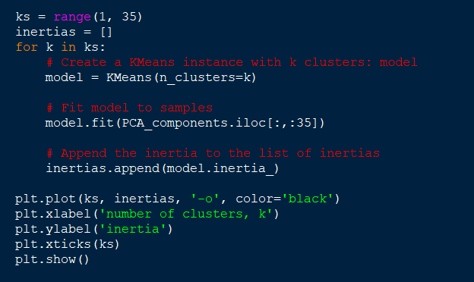
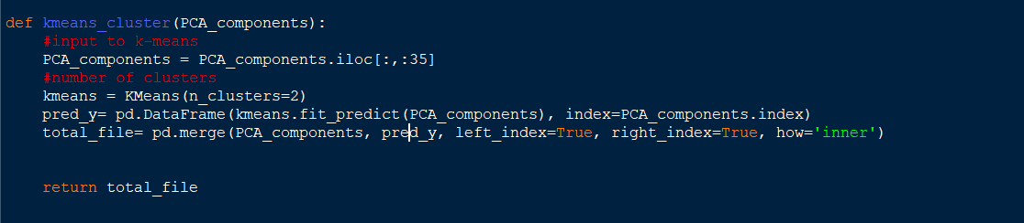
Data Analysis
K-Means:
Χρησιμοποιήθηκαν τα κανονικοποιημένα δεδομένα.
Σαν είσοδο στο k-means model χρησιμοποιήθηκαν τα 35 πρώτα components που εξάχθηκαν από το PCA model.
Προσδιορισμός k με χρήση τεχνικής elbow.
Τεχνικές :
K-Means

Slide 9
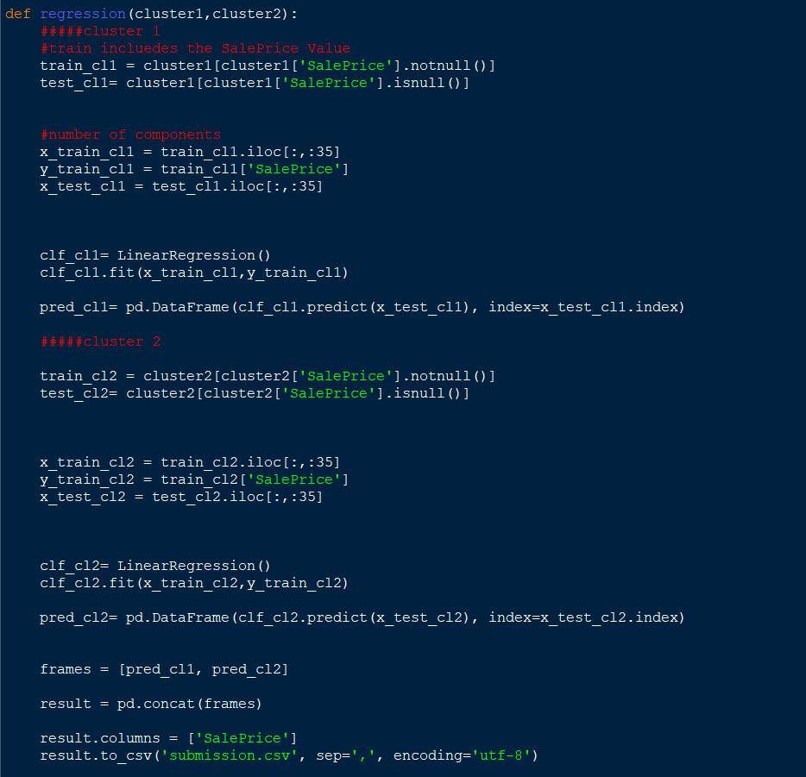
Data Analysis
Linear Regression
Τεχνικές :
Linear Regression

Slide 10
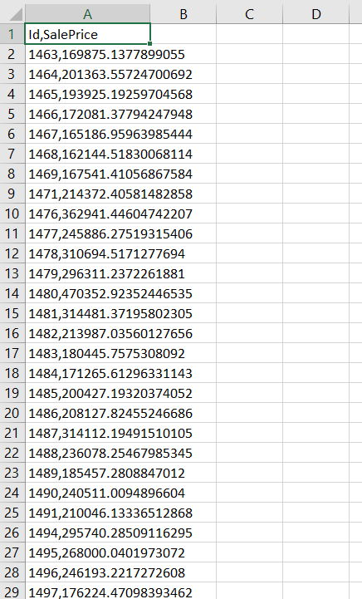
Data Analysis
Prediction
Τεχνικές :
Prediction

Slide 11
Conclusions
Conclusions:
Πραγματοποιήθηκαν πολλές δοκιμές για την καλύτερη πρόβλεψη της τιμής Sale Price.
Η κωδικοποίηση και το scaling των δεδομένων, βοήθησε στην παραγωγή καλύτερων αποτελεσμάτων.
Η κανονικοποίση των δεδομένων, βοήθησε στην παραγωγή καλύτερων αποτελεσμάτων.
Η διακύμανση των δεδομένων, είναι σημαντική μετρική για την εκάστοτε ανάλυση.
Δεν είναι απαραίτητο ότι με την τεχνική PCA, θα παραχθούν καλύτερα αποτελέσματα.

Slide 12
Thank you……..

